Slide 1
Clase 013 — HTTP, HTTPS y la arquitectura de la web moderna
parte 0 fundamentos y prerrequisitos
Programa de Ciberseguridad Moderna

Slide 2
🎯 Objetivo
• Dominar el protocolo sobre el que corre la web y, con él, la mayor parte de la superficie de ataque moderna. Al terminar entenderás la anatomía de peticiones y respuestas HTTP, la semántica de…

Slide 3
📚 Resultados de aprendizaje
• Al finalizar, el alumno podrá:
• Construir e interpretar peticiones y respuestas HTTP crudas.
• Explicar la semántica de métodos, códigos de estado y cabeceras relevantes.
• Describir cómo funcionan cookies, sesiones y la autenticación web.
• Explicar qué aporta TLS y cómo se establece una conexión HTTPS.
• Analizar tráfico web con herramientas de interceptación como Burp o ZAP.
• Evaluar la postura de seguridad de un sitio a partir de sus cabeceras.

Slide 4
🗺️ Temas
• 1 — Modelo petición/respuesta
• 2 — Métodos HTTP
• 3 — Códigos de estado
• 4 — Cabeceras
• 5 — Cookies y sesiones
• 6 — HTTPS/TLS
• 7 — Cabeceras de seguridad

Slide 5
🧠 Explicación en profundidad
• HTTP es, en su forma clásica (HTTP/1.1), un protocolo de texto sorprendentemente legible. El cliente abre una conexión TCP y envía una petición con tres partes: una línea inicial (método, ruta y…
• Los métodos son verbos que declaran la intención de la petición. GET recupera un recurso y debe ser seguro (no modifica estado) e idempotente (repetirlo no cambia nada); POST envía datos y puede…
• Los códigos de estado son el primer diagnóstico de cualquier interacción, agrupados por su primer dígito. La siguiente tabla condensa la lógica de cada familia.
• Familia — Significado
• 2xx — Éxito
• 3xx — Redirección
• 4xx — Error del cliente

Slide 6
📖 Definiciones y características
• HTTP: protocolo de aplicación sin estado que corre sobre TCP (o sobre QUIC en HTTP/3). Cada petición es independiente; el estado se añade artificialmente con cookies y tokens.
• Método HTTP: verbo que declara la intención (GET lee, POST envía, PUT reemplaza, DELETE borra). GET debe ser seguro e idempotente, y violar esa semántica genera fallos reales de caché y crawling.
• Código de estado: número de tres dígitos que resume el resultado de la petición, agrupado en familias 2xx/3xx/4xx/5xx. Es el primer diagnóstico de cualquier fallo web.
• Cookie: dato que el servidor pide al navegador almacenar y reenviar. Sus atributos HttpOnly, Secure y SameSite determinan su resistencia a XSS, captura en claro y CSRF.
• Sesión: mecanismo por el que el servidor asocia peticiones al mismo usuario, normalmente mediante un identificador guardado en cookie. Es el objetivo del secuestro de sesión.
• TLS: protocolo que cifra y autentica el canal mediante certificados. Aporta confidencialidad, integridad y autenticación, pero no protege contra fallos de la aplicación.
• HSTS: cabecera que obliga al navegador a usar HTTPS con un dominio, mitigando los ataques de downgrade a HTTP.

Slide 7
📔 Glosario
• Término — Definición concisa
• HTTP — Protocolo de aplicación sin estado para transferir recursos web.
• HTTPS — HTTP transportado sobre TLS: canal cifrado y autenticado.
• TLS — Protocolo que cifra, autentica y protege la integridad del canal.
• Método — Verbo HTTP que declara la acción sobre un recurso.
• Idempotente — Operación que repetida produce el mismo efecto que una sola vez.
• Código de estado — Número que resume el resultado de una respuesta HTTP.

Slide 8
🧰 Herramientas y preparación
• Usa curl para lanzar peticiones crudas y leer cabeceras, el navegador con sus DevTools (pestaña Network) para inspeccionar tráfico real, y un proxy de interceptación como Burp Suite Community o OWASP…

Slide 9
🧪 Laboratorio guiado
• Petición cruda con curl. Observa la línea de estado, las cabeceras y el cuerpo:
• Métodos y estados. Prueba distintos métodos y observa solo el código de estado:
• Inspeccionar cookies. Haz login en la app de laboratorio con las DevTools abiertas y revisa la cookie de sesión: ¿tiene HttpOnly, Secure y SameSite?
• Interceptar con Burp o ZAP. Configura el navegador para pasar por el proxy, captura una petición, modifícala y reenvíala (Repeater) para observar el efecto en el servidor.
• Examinar TLS. Lee el emisor y la validez del certificado:
• Cabeceras de seguridad. Comprueba si un sitio envía HSTS o CSP:

Slide 10
✍️ Ejercicios
• Clasifica estos códigos e indica qué significa cada uno: 204, 301, 401, 403, 429, 502.
• Explica con un ejemplo la diferencia práctica entre 401 y 403 en una API.
• ¿Qué atributos hacen segura una cookie de sesión y contra qué ataque protege cada uno?
• Describe qué información revela y qué oculta TLS a un observador de la red.
• Investiga la cabecera Content-Security-Policy y escribe un ejemplo que mitigue XSS.
• Con Burp o ZAP Repeater, cambia un parámetro de una petición y documenta cómo responde la app.
• Explica por qué HTTPS es necesario pero no suficiente para la seguridad de una aplicación.

Slide 11
📝 Reto verificable
• Usando un proxy de interceptación, captura el flujo completo de autenticación de una app de laboratorio: la petición de login, la respuesta que establece la cookie de sesión y una petición…
• Criterio de aceptación: la evidencia muestra la cookie de sesión con sus atributos reales, e identificas correctamente al menos dos cabeceras de seguridad faltantes (por ejemplo HSTS, CSP o SameSite)…

Slide 12
⚠️ Errores comunes
• Burp no intercepta HTTPS — Falta instalar el certificado CA de Burp en el navegador. Impórtalo y confía en él.
• curl da error de certificado — Certificado autofirmado en el laboratorio. Usa -k solo en laboratorio, nunca en producción.
• La cookie no se envía en las peticiones — Atributo SameSite/Secure o dominio/ruta incorrectos. Revisa el scope de la cookie.
• 405 Method Not Allowed — El recurso no admite ese método. Comprueba la definición de la API.
• HTTP/2 no aparece en la captura — Se negocia por ALPN dentro de TLS. Usa herramientas que soporten HTTP/2.
• El login funciona pero se pierde la sesión — La cookie no se guarda o se bloquea por SameSite. Revisa dominio, ruta y atributos.

Slide 13
❓ Preguntas frecuentes
• ❓ ¿HTTPS hace segura mi aplicación? No: cifra y autentica el canal, pero no protege contra fallos de la aplicación (inyección, XSS, lógica de negocio). Es necesario pero no suficiente.
• ❓ ¿Por qué HTTP es "sin estado" si existen las sesiones? El protocolo no recuerda peticiones anteriores; las cookies y los tokens simulan estado guardándolo en el cliente o en el servidor y…
• ❓ ¿Qué cambia con HTTP/2 y HTTP/3? HTTP/2 multiplexa varias peticiones en una conexión TCP; HTTP/3 corre sobre QUIC (UDP) reduciendo latencia y resistiendo cambios de red. La semántica (métodos…
• ❓ ¿Burp o ZAP? Ambos interceptan y modifican tráfico. Burp es el estándar profesional con una edición Community limitada; ZAP es open source y completamente gratuito. Para aprender, cualquiera de los…

Slide 14
🔗 Referencias
• RFC 9110, HTTP Semantics — <https://www.rfc-editor.org/rfc/rfc9110>
• RFC 6265, HTTP State Management Mechanism (Cookies) — <https://www.rfc-editor.org/rfc/rfc6265>
• MDN Web Docs: HTTP — <https://developer.mozilla.org/docs/Web/HTTP>
• OWASP Secure Headers Project — <https://owasp.org/www-project-secure-headers/>
• PortSwigger Web Security Academy — <https://portswigger.net/web-security>

Slide 15
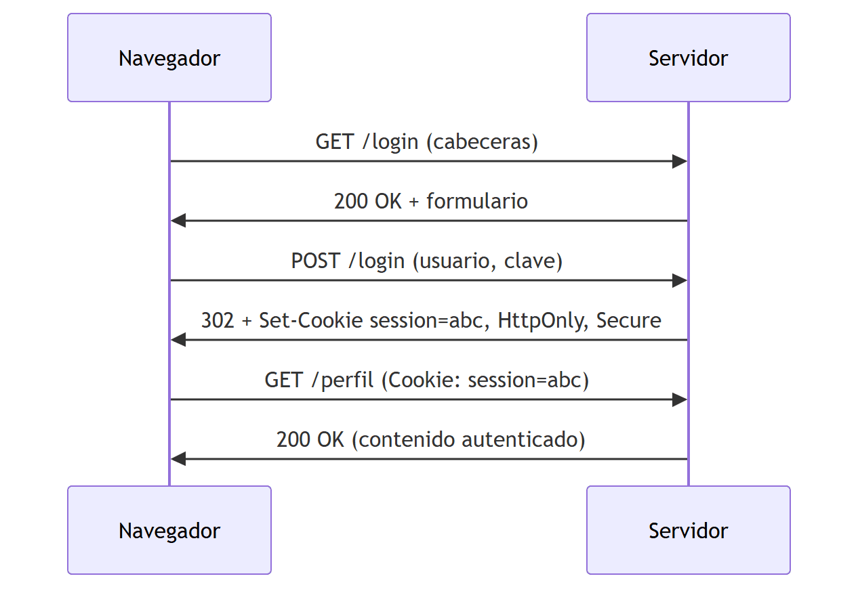
Diagrama de la clase

